Slide 1
Stooge sort
Придурковатая сортировка,
Сортировка по частям, Блуждающая сортировка

Slide 2

Работа алгоритма
Берём отрезок массива (вначале это весь массив) и сравниваем элементы на концах отрезка. Если слева больше чем справа, то, естественно, меняем местами.
Затем, если в отрезке не менее трёх элементов, то тогда:
1) вызываем рекурсивно Stooge sort для первых 2/3 отрезка;
2) вызываем рекурсивно Stooge sort для последних 2/3 отрезка;
3) снова вызываем рекурсивно Stooge sort для первых 2/3 отрезка.

Slide 3
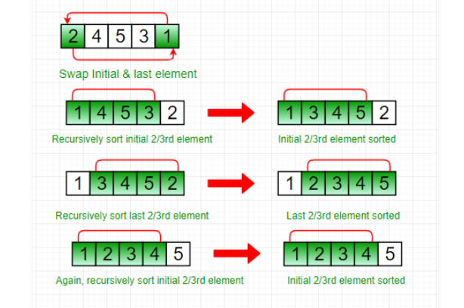

Slide 4
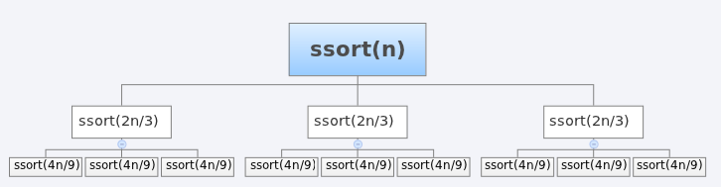
Время работы
he size of the problem at level k is (2/3)^{k}n. The size at the lowest level is 1, so setting (2/3)^{k}n = 1, the depth is k = log_{1.5} n (divide both sides by (2/3)^{k}, take logs base 1.5). The number of invocations at level k is 3^{k}. At level k = log_{1.5} n, this is 3^{log}_{1.5}^{n} = ((1.5)^{log}_{1.5}³)^{log}_{1.5} ^{n} = ((1.5)^{log}_{1.5}^{n})^{log}_{1.5} ³ = n^{log}_{1.5}³ = n^{log 3/log 1.5}.

Slide 5
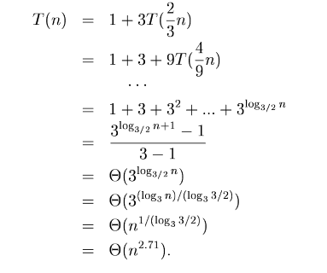
You can use the Master Theorem to find this answer. We can see from the Algorithm that the recurrence relation is:
T(n) = 3*T(2/3 n) + 1
Applying the theorem:
f(n) = 1 = O(n^{c}), where c=0. a = 3, b = 3/2 => log2/3(3) =~ 2.70
Since c < log2/3(3), we are at Case 1 of the Theorem, so:
T(n) = O(n^{log2/3(3)}) = O(n^{2.70})

Slide 6
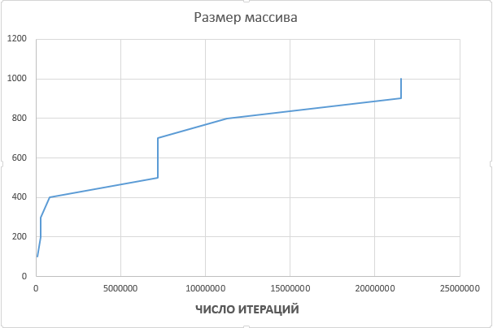

Slide 7
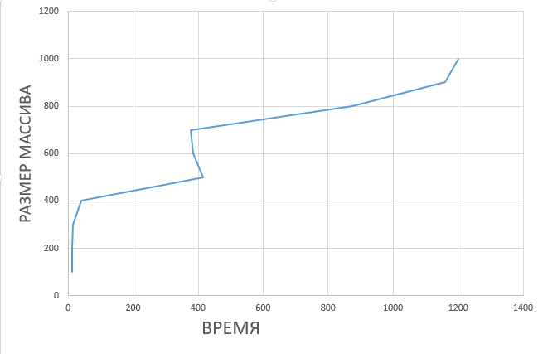

Slide 8
минусы
Блуждающая сортировка крайне неэффективна. Например, для сортировки 100 элементов требуется в области 2,4 миллиона циклов по сравнению с примерно 3500 для быстрой сортировки и 8000 для сортировки вставки.

Slide 9
Использованная литература
https://stackoverflow.com
https://ru.wikipedia.org/wiki/Stooge_sort
http://sorting.valemak.com/stooges/
https://habrahabr.ru/post/198114/
https://www.cs.cmu.edu

